Slide 1
ERSTE ARBEIT
Thema frei wählbar
PowerPoint – Übung
2009/2010

Slide 2
Für was Power-Point?
Beispiele:
Präsentieren von Projekten und
Projektarbeiten
Vorstellen eines Landes
Vorstellen einer Reise
Über ein Hobby
Über ein Tier
etc.

Slide 3
Gute PowerPoint
Gute Anzahl Folien
Nicht zu viel Text
Nur das Nötigste schreiben
Mind. Schriftgrösse 32
Keine Standarthintergründe
„gesunde“ Anzahl Animationen

Slide 4
Hintergrund
Z.B. einheitlicher Hintergrund
mit einer Farbe

Slide 5
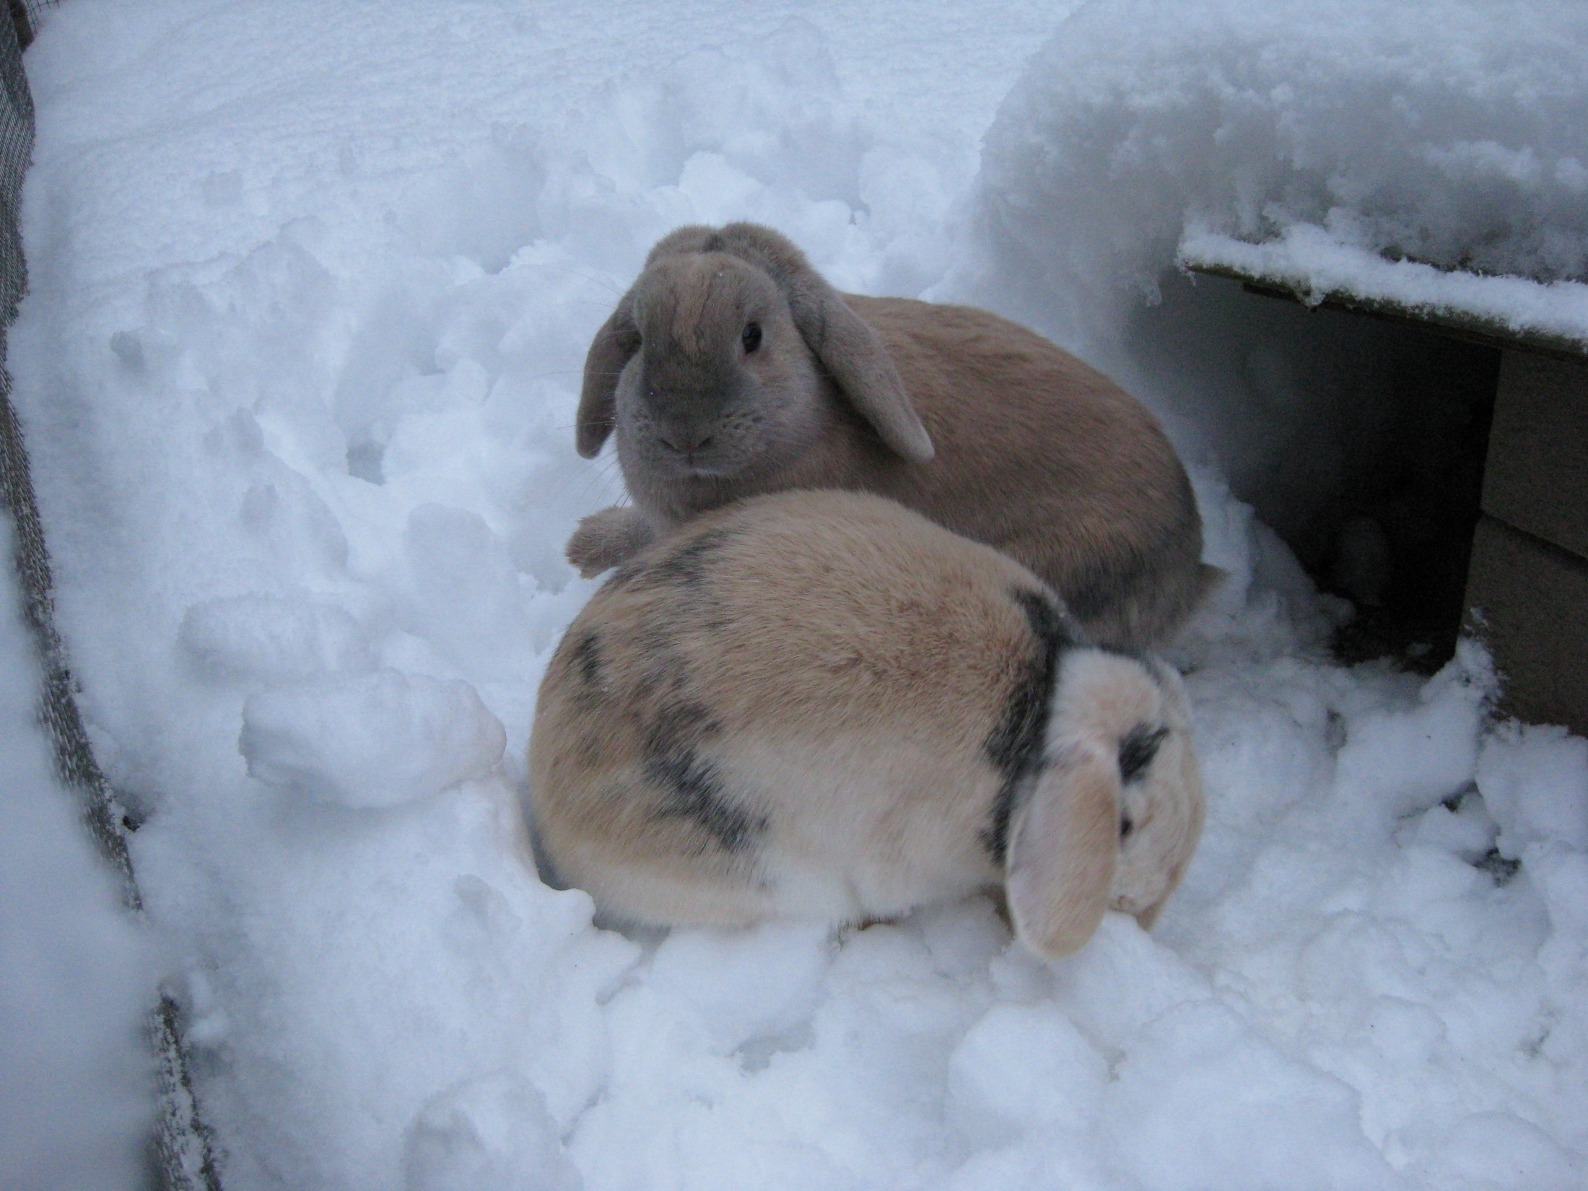
Hintergrund
Z.B. Hintergrundbild einfügen

Slide 6

Bilder animieren
Bilder auf die Folie bringen
Bilder verschwinden lassen

Slide 7
Animierte Linien & Zeichen
Linien einfügen
Linien animieren
Zeichen fliegen lassen
☺

Slide 8
Präsentationsablauf
Texte durch Animation einblenden
Steuern der Folie durch Mausklick
Steuern mit zeitlich bestimmtem Ablauf
(bei der Übungs-Powerpoint nun bitte die
Folien auf 5 Sek. Begrenzen und einen
automatischen Ablauf einstellen.)
DENK DARAN !! Weniger ist meist mehr !!!

Slide 9
Speichern
Speichern auf deinem Server im Ordner PowerPoint (mit eigenem Namen benennen)
Im Public unter deiner Klasse (z.B. B3b) im Ordner Powerpoint-Übungen mit deinem Namen speichern.

Slide 10
Viel Erfolg !!!

